Slide 1
স্বাগতম

Slide 2
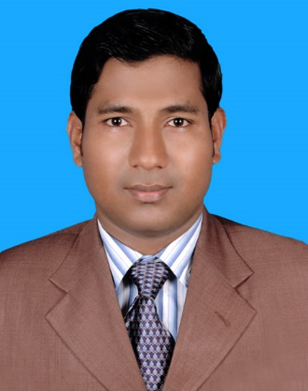
শিক্ষক পরিচিতি
মোঃ শাহাদাত হোসেন
প্রভাষক ও বিভাগীয় প্রধান
ফিন্যান্স, ব্যাংকিং ও বিমা বিভাগ
চান্দিনা রেদোয়ান আহ্‌মেদ কলেজ
চান্দিনা, কুমিল্লা।
সহপ্রণেতাঃ উচ্চ মাধ্যমিক ও স্নাতক(সম্মান) পর্যায়
মোবাইলঃ ০১৭২০১১৮২৯৪
ই-মেইলঃhossainshahadat1985@gmail.com

Slide 3
পাঠ পরিচিতি
উচ্চ মাধ্যমিক- ২য় বর্ষ
ফিন্যান্স, ব্যাংকিং ও বিমা-১ম পত্র
ষষ্ঠ অধ্যায়- দীর্ঘমেয়াদি অর্থায়ন-২য় ক্লাস
তারিখঃ ১১/১০/২০২০ খ্রিঃ
সময়ঃ ৫০ মিনিট

Slide 4
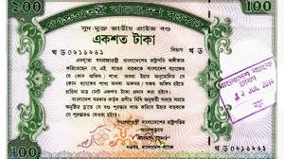
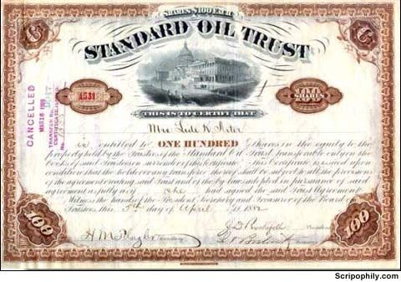
কিছু ছবি

Slide 5
পাঠ ঘোষণা
বন্ড

Slide 6
দীর্ঘমেয়াদি অর্থায়ন
শিখনফল
বন্ডের সংজ্ঞা জানতে পারবে।
বন্ডের বৈশিষ্ট্য বলতে পারবে।
বন্ডের শ্রেণিবিভাগ বর্ণনা করতে পারবে।
বন্ড ইন্ডেঞ্চার ব্যাখ্যা করতে পারবে।

Slide 7
দীর্ঘমেয়াদি অর্থায়ন
বন্ডের সংজ্ঞা
বন্ড হচ্ছে দীর্ঘমেয়াদি ঋণ সংগ্রহ করার হাতিয়ার যা বিক্রি করে কোম্পানি দীর্ঘমেয়াদি তহবিল সংগ্রহ করে।
এ সম্পর্কে L. J. Gitman স্যার বলেন –
A long-term debt instrument indicating that a corporation has borrowed a certain amount of money and promises to repay it in the future under clearly defined terms.

Slide 8
দীর্ঘমেয়াদি অর্থায়ন
বন্ডের ইস্যুকারি কর্তৃপক্ষ
সরকার
কোম্পানি বা কর্পোরেশন
বৈদেশিক সরকার বা কোম্পানি
মিউনিসিপাল কর্তৃপক্ষ
সরকারের অনুমতি সাপেক্ষে যেকোন প্রতিষ্ঠান

Slide 9
দীর্ঘমেয়াদি অর্থায়ন
বন্ডের বৈশিষ্ট্য
কুপন সুদের হার
পরিপক্বতা
পরিশোধ
একক মূল্য
নিমজ্জিত তহবিল
কল প্রভিশন
ইন্ডেঞ্চার
জামানত
ইল্ড
সম্পত্তি ও আয়ের উপর দাবি

Slide 10
দীর্ঘমেয়াদি অর্থায়ন
একক কাজ
কারা কারা বন্ড ইস্যু করতে পারে।

Slide 11
দীর্ঘমেয়াদি অর্থায়ন
বন্ডের প্রকারভেদ
জামানতের ভিত্তিতে
পরিশোধের ভিত্তিতে
বিবিধ বন্ড
জামানতযুক্ত বন্ড
পরিশোধেযোগ্য বন্ড
সরকারি বন্ড
জামানতবিহীন বন্ড
অপরিশোধেযোগ্য বন্ড
আয় বন্ড
ডাকযোগ্য বন্ড
কুপন বন্ড
জিরো কুপন বন্ড
পরিবর্তনযোগ্য বন্ড
নির্ধারিত বন্ড
পুট বন্ড
যৌথ বন্ড

Slide 12
দীর্ঘমেয়াদি অর্থায়ন
বন্ডের সুবিধা
সহজে সংগ্রহ করা যায়
মূলধন খরচ কম
লিভারেজ থেকে অধিক সুবিধা গ্রহণ
আনুষ্ঠানিকতা কম
পরিচালনায় হস্তক্ষেপ নেই
মুনাফা বৃদ্ধি
সহজ নিয়ন্ত্রন

Slide 13
দীর্ঘমেয়াদি অর্থায়ন
দলীয় কাজ
বন্ডের সুবিধাগুলো আলোচনা কর।

Slide 14
দীর্ঘমেয়াদি অর্থায়ন
বন্ড ইনডেঞ্চার
বন্ড ইনডেঞ্চার একটি আর্থিক দলিল যাতে বন্ডের যাবতীয় শর্তাবলি উল্লেখ থাকে। যেমন বন্ডটি রূপান্তরযোগ্য কিনা,কুপন সুদের হার কত, মেয়াদ কত বছর, মেয়াদ শেষে পরিশোধ মূল্য ইত্যাদি।

Slide 15
দীর্ঘমেয়াদি অর্থায়ন
মূল্যায়ন
দীর্ঘমেয়াদি অর্থায়নের অন্যতম হাতিয়ার কী?
বন্ড বন্ড ইনডেঞ্চার কি?
বন্ড এর শ্রেণি বিভাগ আলোচনা কর।
বন্ড এর বৈশিষ্ট্য কি কি?

Slide 16
দীর্ঘমেয়াদি অর্থায়ন
বাড়ির কাজ
বন্ড এর শ্রেণি বিভাগ আলোচনা কর।

Slide 17
দীর্ঘমেয়াদি অর্থায়ন
যোগাযোগ
তোমরা যারা ফেসবুক ব্যবহার করো তারা এই পেজে তোমাদের যেকোনো সমস্যা শেয়ার করতে পারো তাহলে আমি ঐ বিষয়ে তোমাদের জন্য আলাদাভাবে ভিডিও তৈরি করবো।
https://www.facebook.com/shahadatteachinghome

Slide 18
ধন্যবাদ

